Slide 1
Учимся выполнять умножение 1класс
Урок 37
УМК «Начальная школа 21 века»

Slide 2
1.Сколько кубиков каждого цвета? Как сосчитать?
По кубиков раза – это .

Slide 3
2.Подберите карточку с фишками к каждому рисунку.
По фишки раза – это .

Slide 4
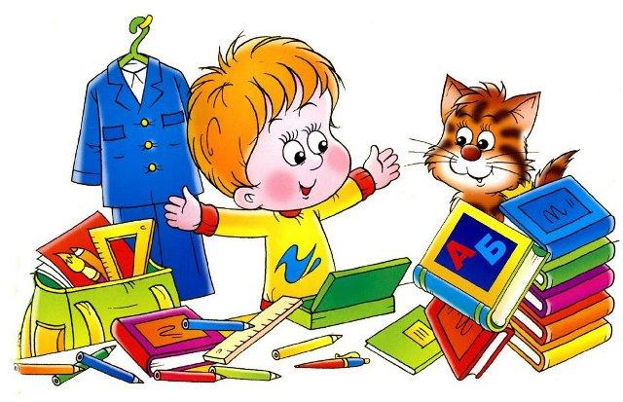
3.Объясни, как получено число.
10+3=13
10+5=15
10+7=17
10+2=12
10 и - это

Slide 5
4. Какие числа пропущены?
10+ =12
+3=13
10+ =15
+9=19

Slide 6
5. Какой отрезок имеет длину 5 см ?
Какие отрезки имеют длину больше 6 см ?

